Slide 1

Analysis of Election Data
Emphasis on “Kahol Lavan” Party
Oded Mousai

Slide 2
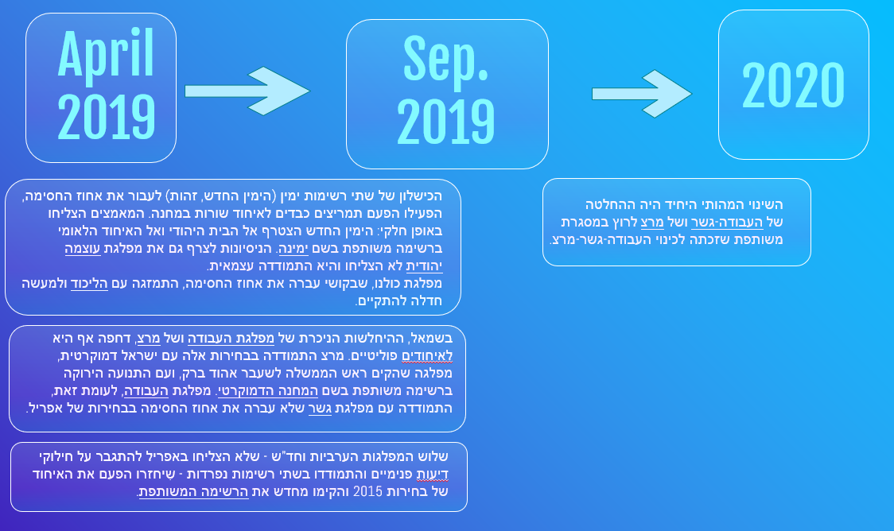
April 2019
2020
Sep. 2019
הכישלון של שתי רשימות ימין (הימין החדש, זהות) לעבור את אחוז החסימה, הפעילו הפעם תמריצים כבדים לאיחוד שורות במחנה. המאמצים הצליחו באופן חלקי: הימין החדש הצטרף אל הבית היהודי ואל האיחוד הלאומי ברשימה משותפת בשם ימינה. הניסיונות לצרף גם את מפלגת עוצמה יהודית לא הצליחו והיא התמודדה עצמאית.
מפלגת כולנו, שבקושי עברה את אחוז החסימה, התמזגה עם הליכוד ולמעשה חדלה להתקיים.
השינוי המהותי היחיד היה ההחלטה של העבודה-גשר ושל מרצ לרוץ במסגרת משותפת שזכתה לכינוי העבודה-גשר-מרצ.
בשמאל, ההיחלשות הניכרת של מפלגת העבודה ושל מרצ, דחפה אף היא לאיחודים פוליטיים. מרצ התמודדה בבחירות אלה עם ישראל דמוקרטית, מפלגה שהקים ראש הממשלה לשעבר אהוד ברק, ועם התנועה הירוקה ברשימה משותפת בשם המחנה הדמוקרטי. מפלגת העבודה, לעומת זאת, התמודדה עם מפלגת גשר שלא עברה את אחוז החסימה בבחירות של אפריל.
שלוש המפלגות הערביות וחד"ש - שלא הצליחו באפריל להתגבר על חילוקי דיעות פנימיים והתמודדו בשתי רשימות נפרדות - שִיחזרו הפעם את האיחוד של בחירות 2015 והקימו מחדש את הרשימה המשותפת.

Slide 3

כיצד ישתנו תוצאות ההצבעה אם כל המצביעים ינהרו לקלפיות?
הנחה: כל הבוחרים הפוטנציאלים שלא הצביעו בקלפי מסוימת היו מצביעים כמו האחרים באותה הקלפי.
למשל בקלפי עם 55% הצבעה שמהם 80% הצביעו לרשימות ערביות, מניחים שגם 80% מאלה שלא הצביעו היו מצביעים למפלגות ערביות, וכך הלאה.
התיקון:
$v_{ij}^{ ∗}=v_{ij} ∗{\left(\frac{v_{i}}{r_{i}}\right)}^{−1}$ for each party j in kalpi I
$v_{ij}^{ ∗}$ - fixed votes in kalpi I for party j
$v_{ij}^{ }$ - true votes in kalpi I for party j
$v_{i}$ - i בוחרים בפועל בקלפי
$r_{i}$ - i בז"ב בקלפי

Slide 4
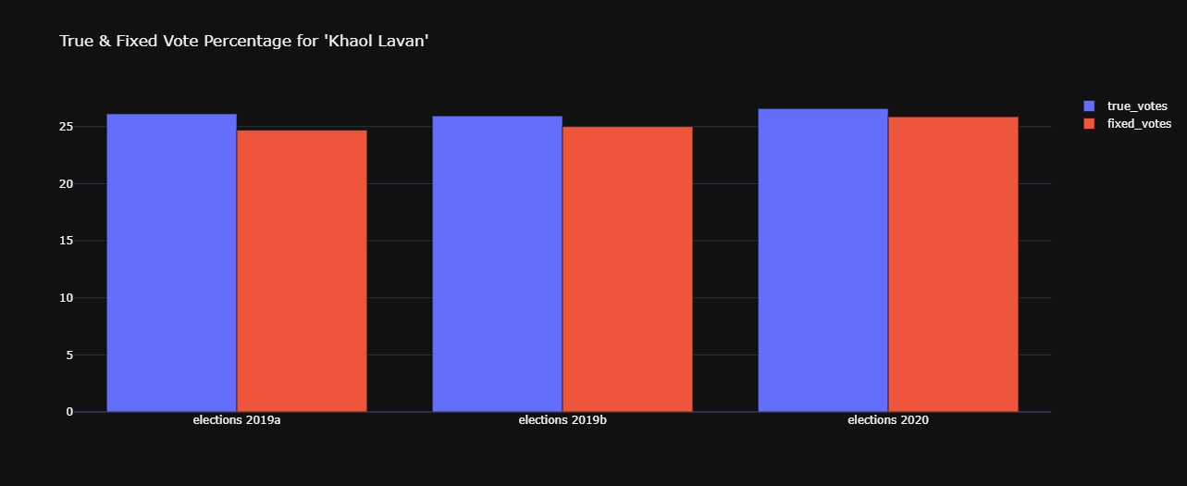
Vote Percentage Estimation - ‘Kachol Lavan’
total fixed votes “KL” / total fixed votes
חישוב:
ניתן לראות שבשלושת מערכות הבחירות כחול-לבן יורדת באחוז ההצבעות אם מניחים שכל בעלי זכות הבחירה מצביעים
(מספר ההצבעות הכללי עלה ומפלגות אחרות קיבלו יותר קולות)

Slide 5
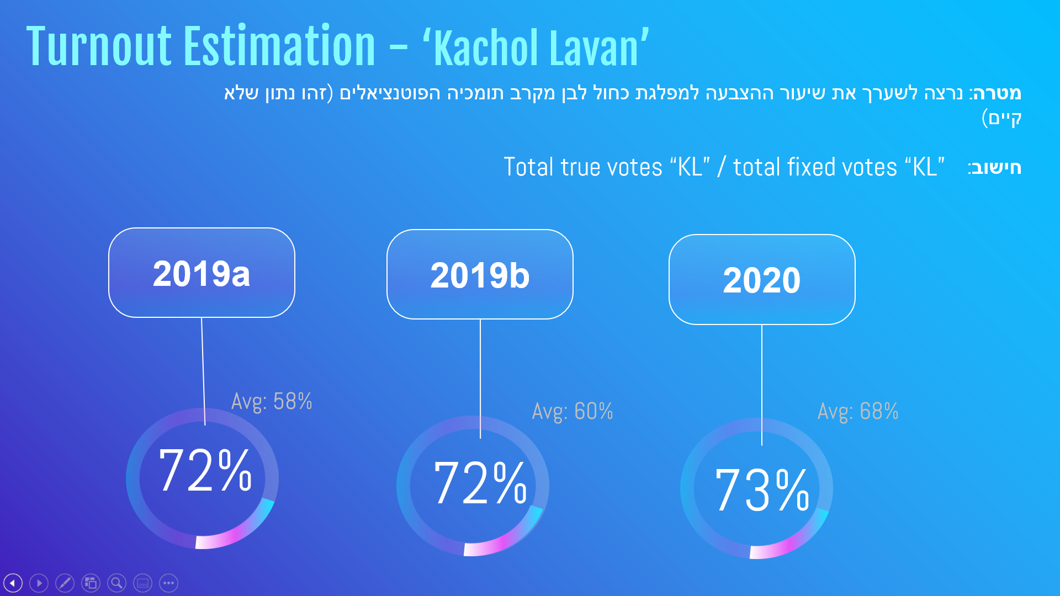
Turnout Estimation - ‘Kachol Lavan’
מטרה: נרצה לשערך את שיעור ההצבעה למפלגת כחול לבן מקרב תומכיה הפוטנציאלים (זהו נתון שלא קיים)
חישוב:
Total true votes “KL” / total fixed votes “KL”
2019a
2019b
2020
Avg: 58%
Avg: 60%
Avg: 68%
72%
72%
73%

Slide 6
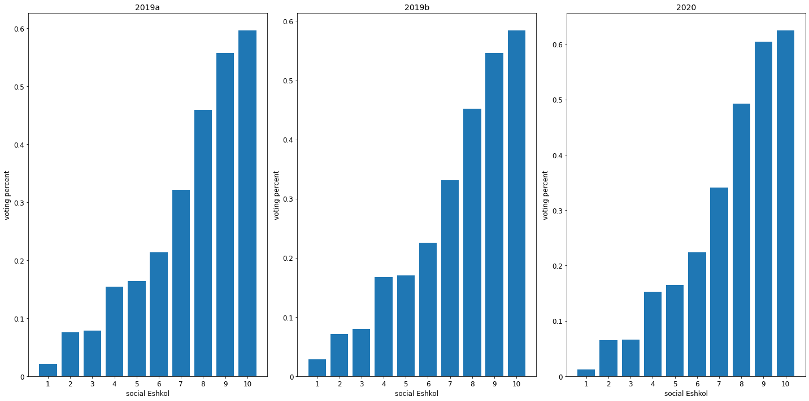
Voting Percent by Socio-Economic Class
חישוב: בכל אשכול חברתי-כלכלי מחשבים כמה בסה"כ הצביעו לכל מפלגה ומנרמלים בסכום.
בתרשימים למטה מוצגים אחוזי ההצבעות רק עבור כחול לבן
60% מכלל המצביעים בישובים השייכים לאשכול כלכלי-חברתי 10 הצביעו לכחול לבן
50%
ניתן לראות שבשלושת מערכות הבחירות כחול-לבן חזקה בישובים השייכים למדרג סוציו-אקונומי גבוה

Slide 7
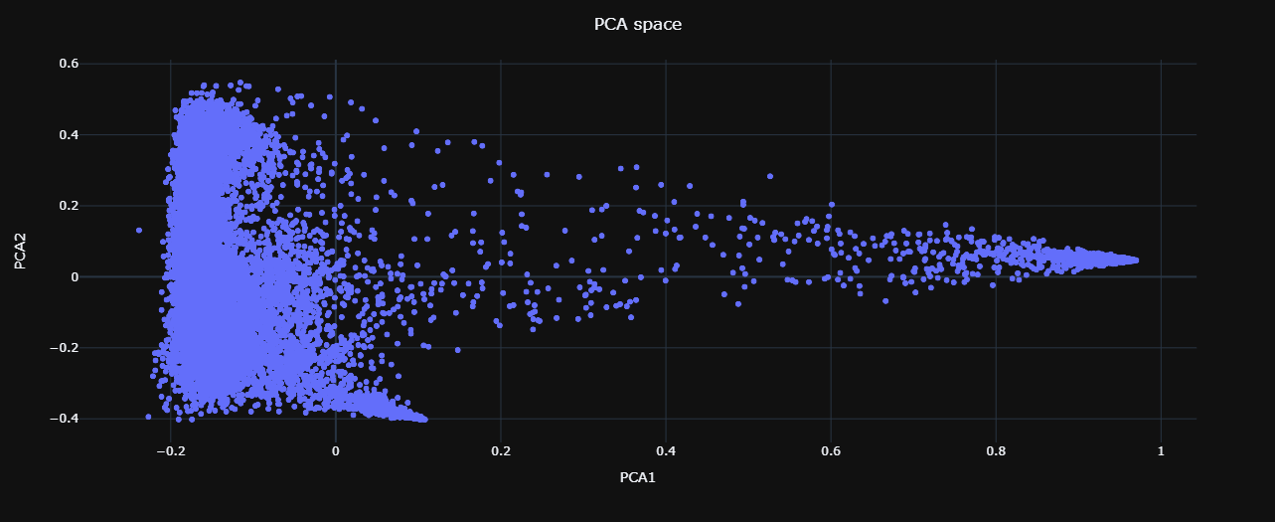
PCA 2020
נתונים: קלפיות 2020
התייחסתי למפלגות כפיצ'רים ולקלפיות כדגימות, וביצעתי הורדת מימד באמצעות PCA
כל נקודה במרחב מייצגת קלפי

Slide 8
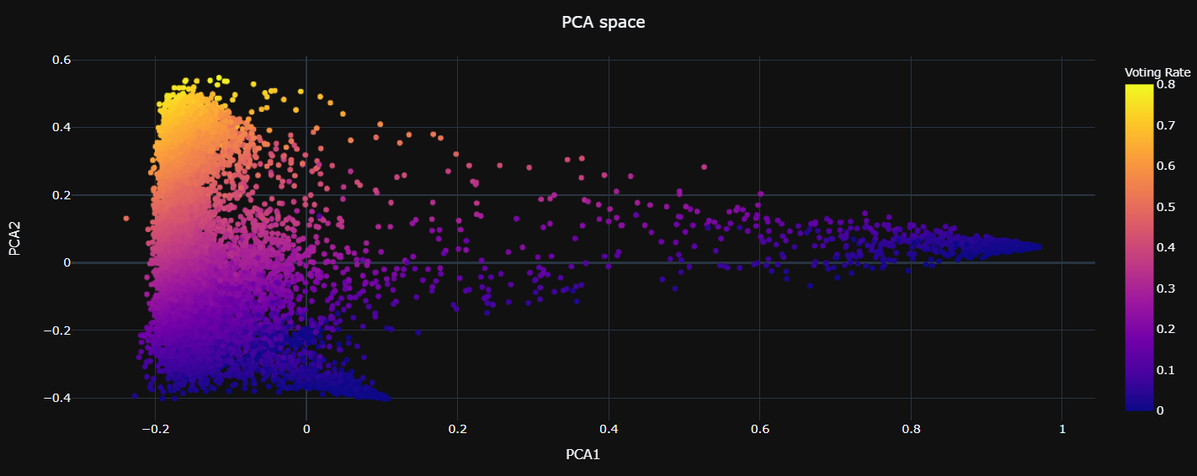
PCA 2020
כאן צבע כל נקודה נקבע לפי אחוז ההצבעה בקלפי למפלגת כחול לבן

Slide 9
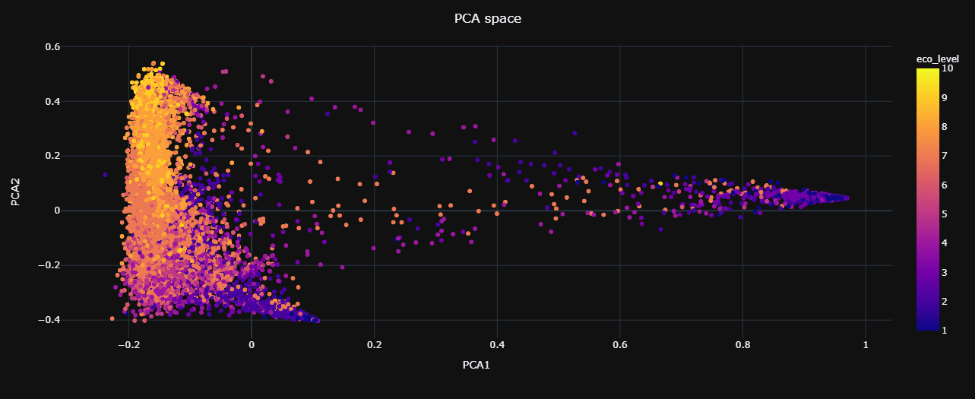
Understand the space (1)
כאן צבע כל נקודה נקבע לפי המדרג הסוציו-אקנומי של הישוב בו נמצאת הקלפי

Slide 10
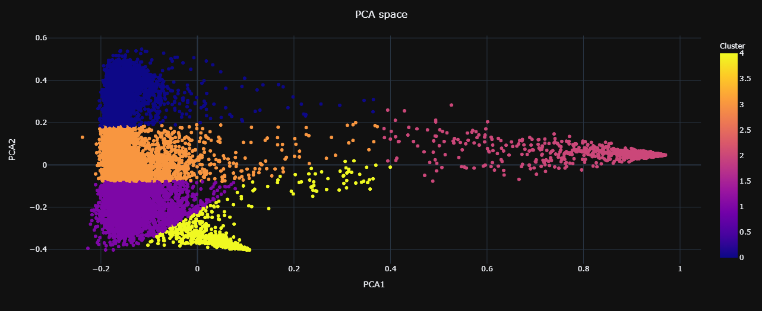
Understand the space (2)
כאן ביצעתי clustering (באמצעות K-means) ל-5 קבוצות
הצלחתי לזהות 2 קלאסטרים על בסיס מיקום הקלפיות (באיזה ישוב הן נמצאות)
מגזר חרדי
מגזר ערבי

Slide 11
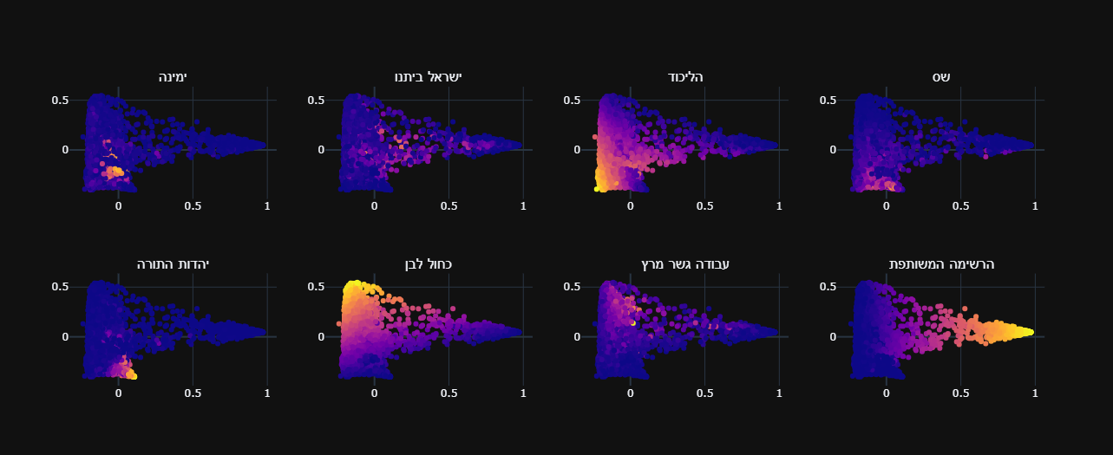
Understand the space (3)
כאן צבע כל נקודה נקבע לפי אחוז ההצבעה בקלפי למפלגה
געגיגי

Slide 12
PCA 2020
כאן צבע כל נקודה נקבע לפי אחוז ההצבעה בקלפי למפלגת כחול לבן
מדרג כלכלי-חברתי
שמאל
מגזר ערבי
מגזר דתי-לאומי
ימין
מגזר חרדי

Slide 13
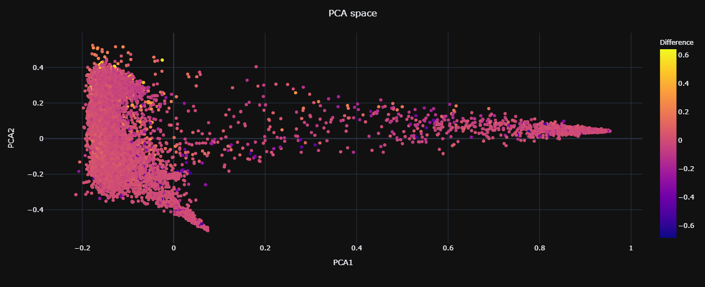
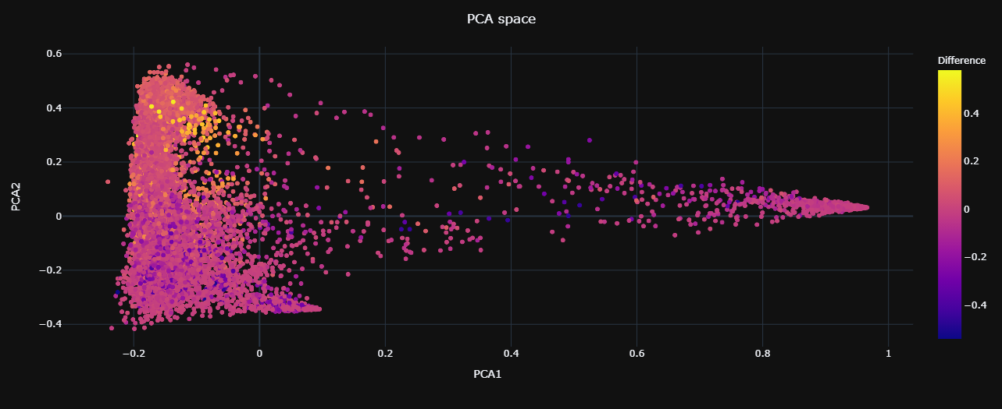
PCA 2019b
כאן צבע כל נקודה נקבע לפי ההפרש באחוז ההצבעה לכחול לבן בין 2019a ל-2019b
התחזקות
ללא שינוי
היחלשות
PCA 2020
כאן צבע כל נקודה נקבע לפי ההפרש באחוז ההצבעה לכחול לבן בין 2019b ל-2020
כסרא-סמיע

Slide 14
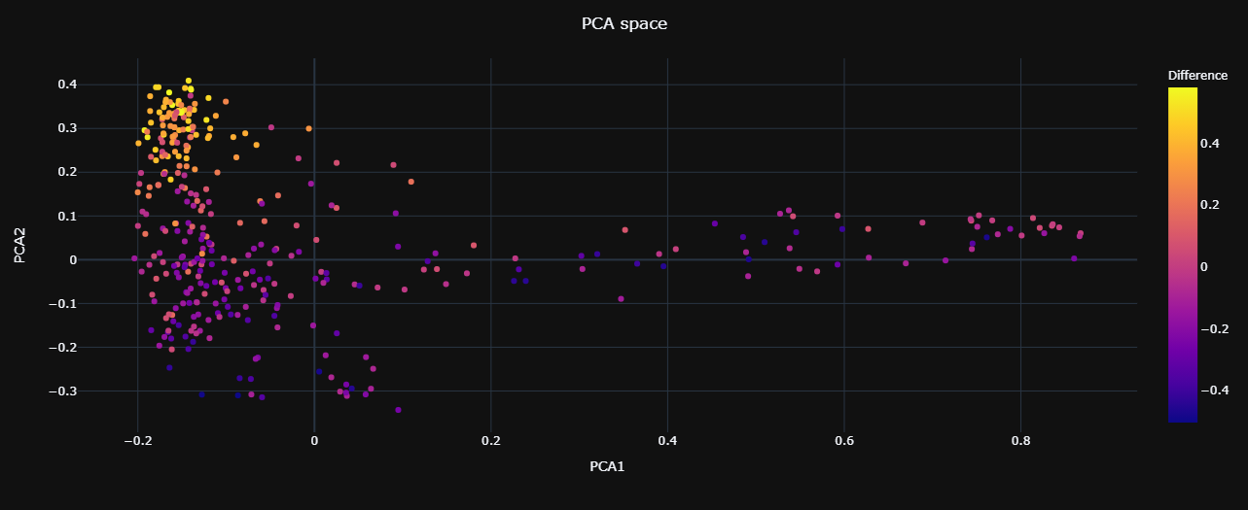
PCA 2020
כאן צבע כל נקודה נקבע לפי ההפרש באחוז ההצבעה לכחול לבן בין 2019b ל-2020
התמקדות רק בקלפיות שממוקדמות בעיר חיפה
התחזקות
ללא שינוי
היחלשות

Slide 15
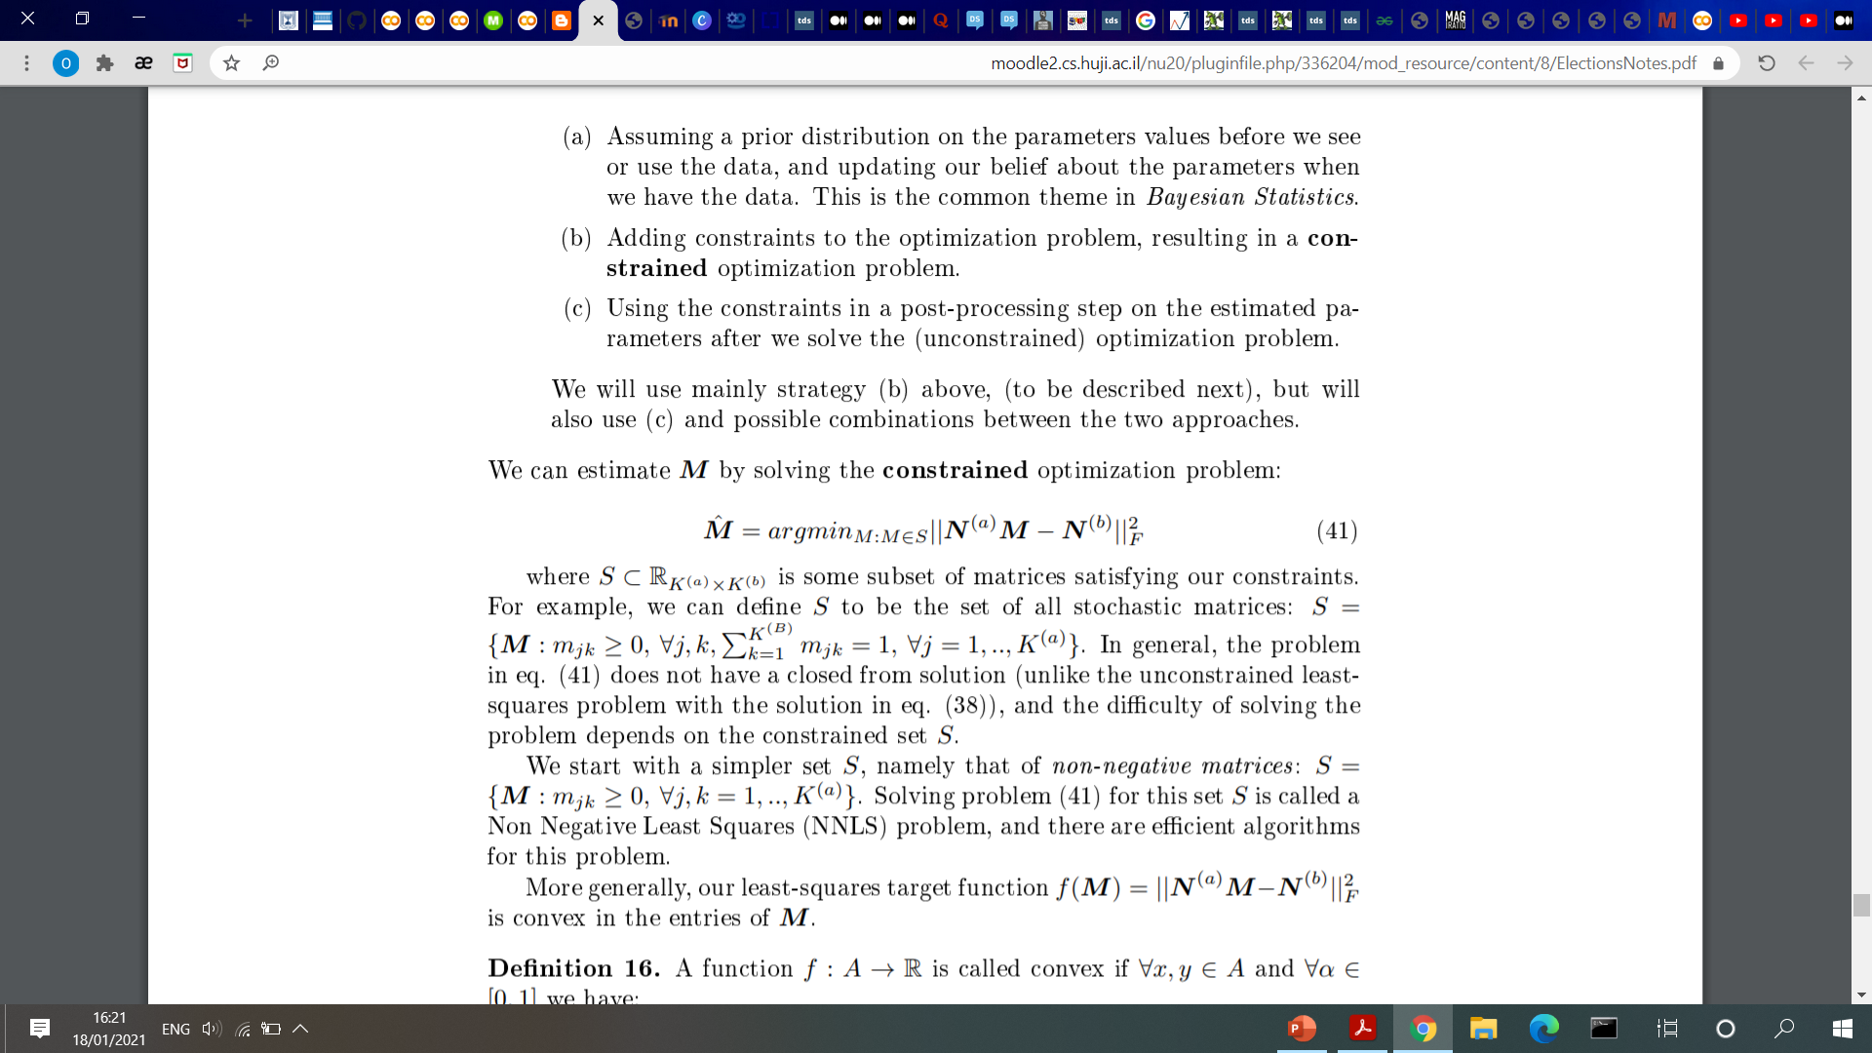
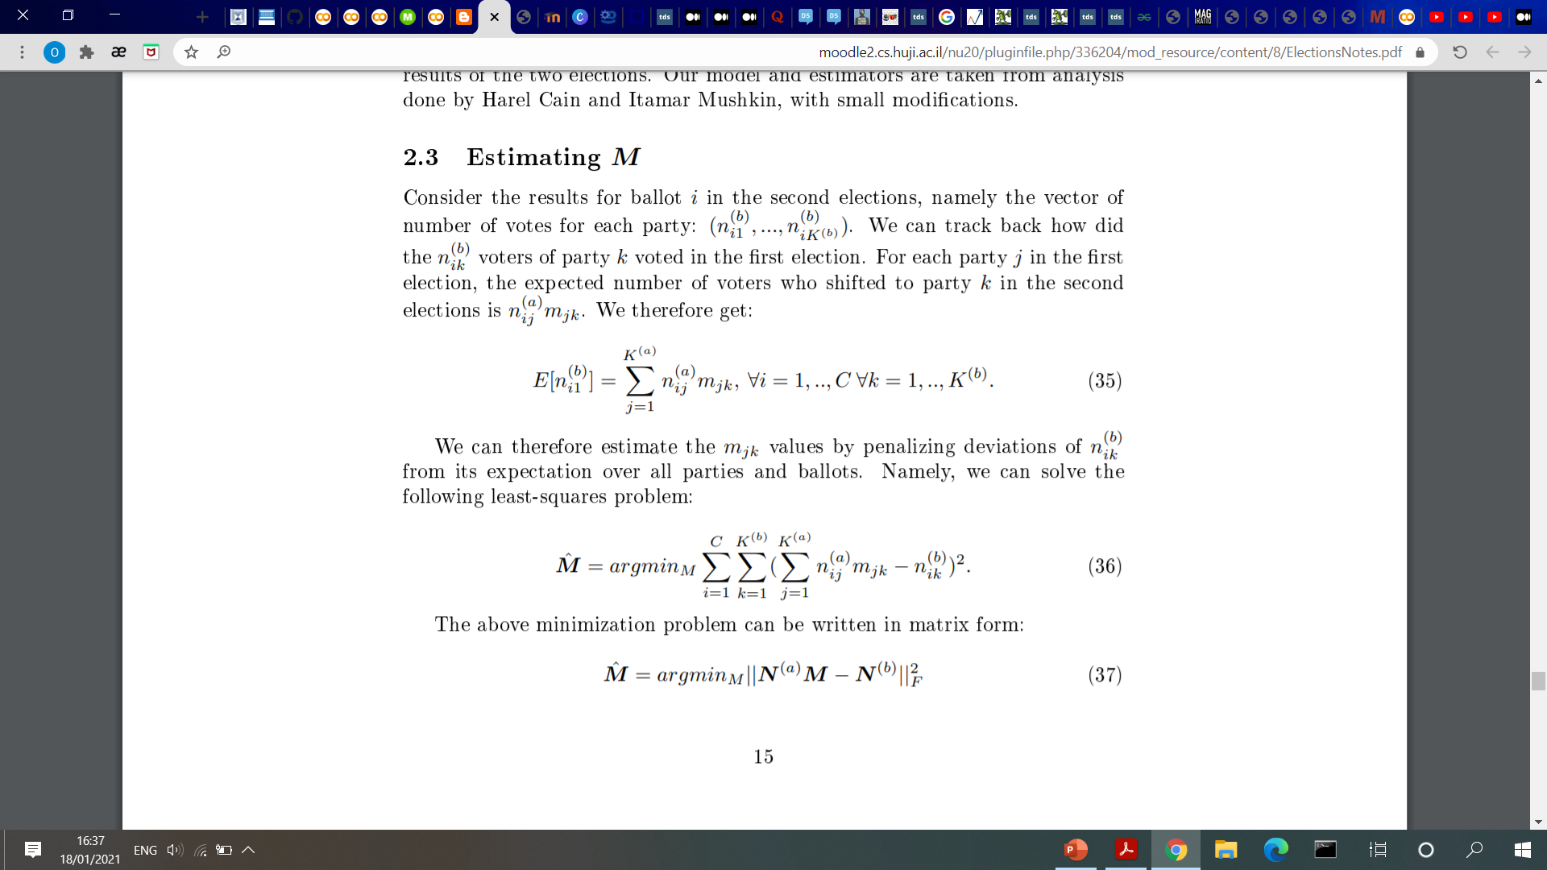
Votes Transfer (2019a-2019b-2020)
Constrained Optimization problem:
סכום הקלות שעברו מכל המפלגות בבחירות הקודמות למפלגה k בבחירות הבאות
(בקלפי i)
סכום הסיכויים לצאת ממפלגה j הוא 1
סיכויים הם אי שליליים
הצבעות בקלפי i למפלגה j
(בבחירות הקודמות)
הסתברות
למעבר קולות
ממפלגה j למפלגה k
הצבעות בקלפי i למפלגה k (בבחירות הבאות)
Constraints:
בעיית אופטימיזציה קמורה ==> מינימום גלובאלי יחיד (הפתרון הטוב ביותר עבור מודל זה)
לאחר מציאת M האופטימלית מבצעים איפוס לערכים שקטנים מ- 1% (הראל קין)
מודל אחר: לשים פרמטר לכל קלפי וזוג מפלגות (במקום לכל זוג מפלגות), כי כרגע ההסתברות לעבור בין מפלגות זהה בכל הקלפיות
- יותר פרמטרים, overfitting?
import cvxpy as cvx

Slide 16
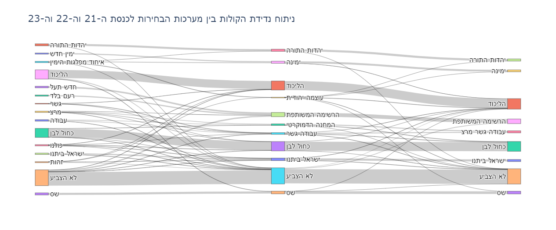
2019a
2019b
2020
בכל מערכת בחירות כללתי רק את המפלגות הגדולות באותה המערכת
הוספתי מפלגת "לא הצביעו"
ההצגה היא של מספר הקולות שעברו ממפלגה למפלגה (ולא אחוז הקולות שעברו)
יהיה מעניין לראות לאילו מפלגות הקולות של "כחול לבן" יעברו בבחירות הבאות (2021) – גדעון סער / חולדאי / חשב כללי / אהוד ברק?

Slide 17
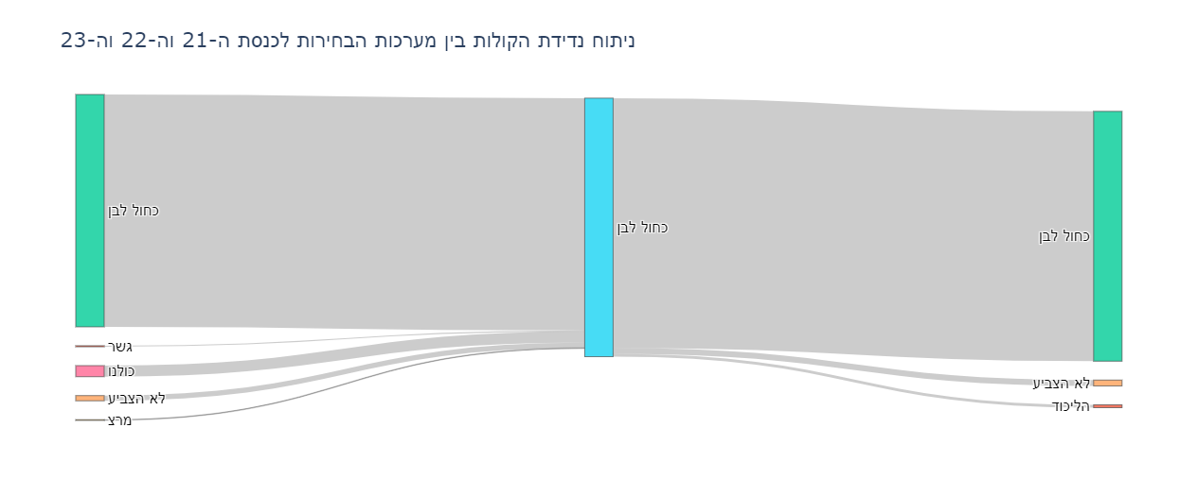
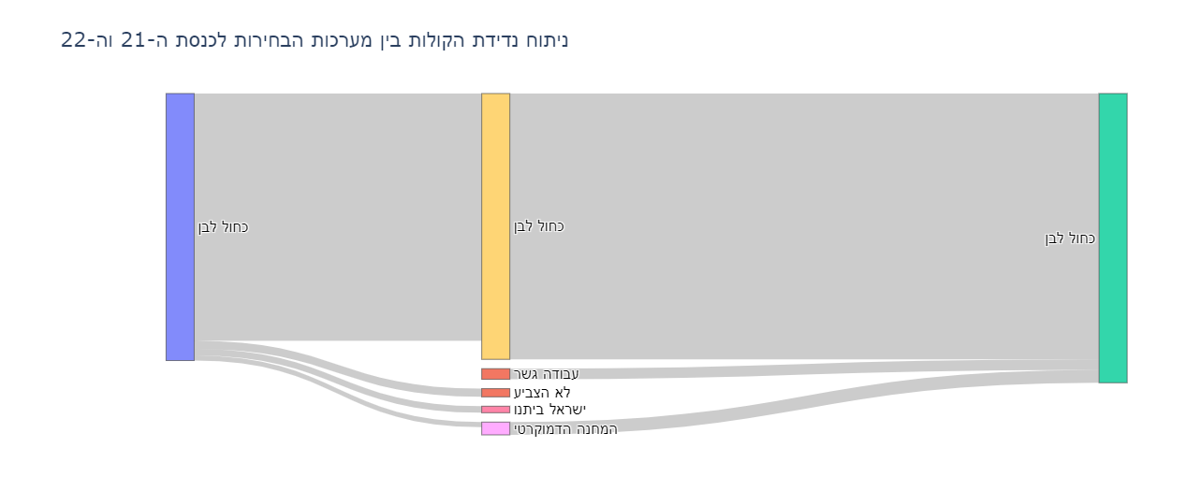
התמקדות בכחול לבן
26.3K
34.2K

Slide 18
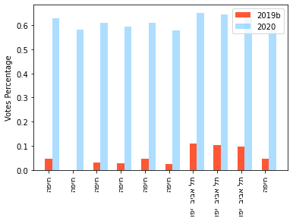
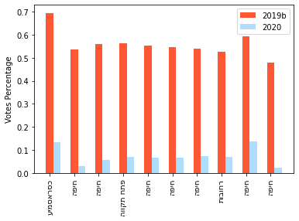
Suspicious Ballots 2020
שיטה: הסתכלות על ההפרשים באחוז הצבעה למפלגה בין מערכות הבחירות (לפי קלפיות)
בחרתי להציג את 20 הקלפיות עם ההפרשים בערך מוחלט הגדולים ביותר
ב-2 התרשימים - משמאל מוצג ההפרש הכי גדול
קלפיות בהן אחוז ההצבעה לכחול לבן גבוה במערכה הנוכחית לעומת הקודמת
קלפיות בהן אחוז ההצבעה לכחול לבן נמוך במערכה הנוכחית לעומת הקודמת

Slide 19
קלפיות בהן אחוז ההצבעה לכחול לבן גבוה במערכה הנוכחית לעומת הקודמת
קלפיות בהן אחוז ההצבעה לכחול לבן נמוך במערכה הנוכחית לעומת הקודמת
הסברים אפשריים להבדלים הקיצוניים באחוזי ההצבעה לכחול לבן:
קלפיות בחיפה – כנראה המיספור שלהן שונה, מכיוון שהן מופיעות ב-2 הטבלאות בצורה סימטרית
קלפיות בתל אביב– במערכת 2020 בקלפיות אלה הצביעו יותר לכחול לבן, לכן:
- קמפיין מאסיבי של כחול לבן
- רצון של הבוחרים להגיע להכרעה ולכן הצביעו לכחול לבן במקום למפלגות קטנות יותר
שאר הקלפיות – חשודות?
2019b
2020

Slide 20
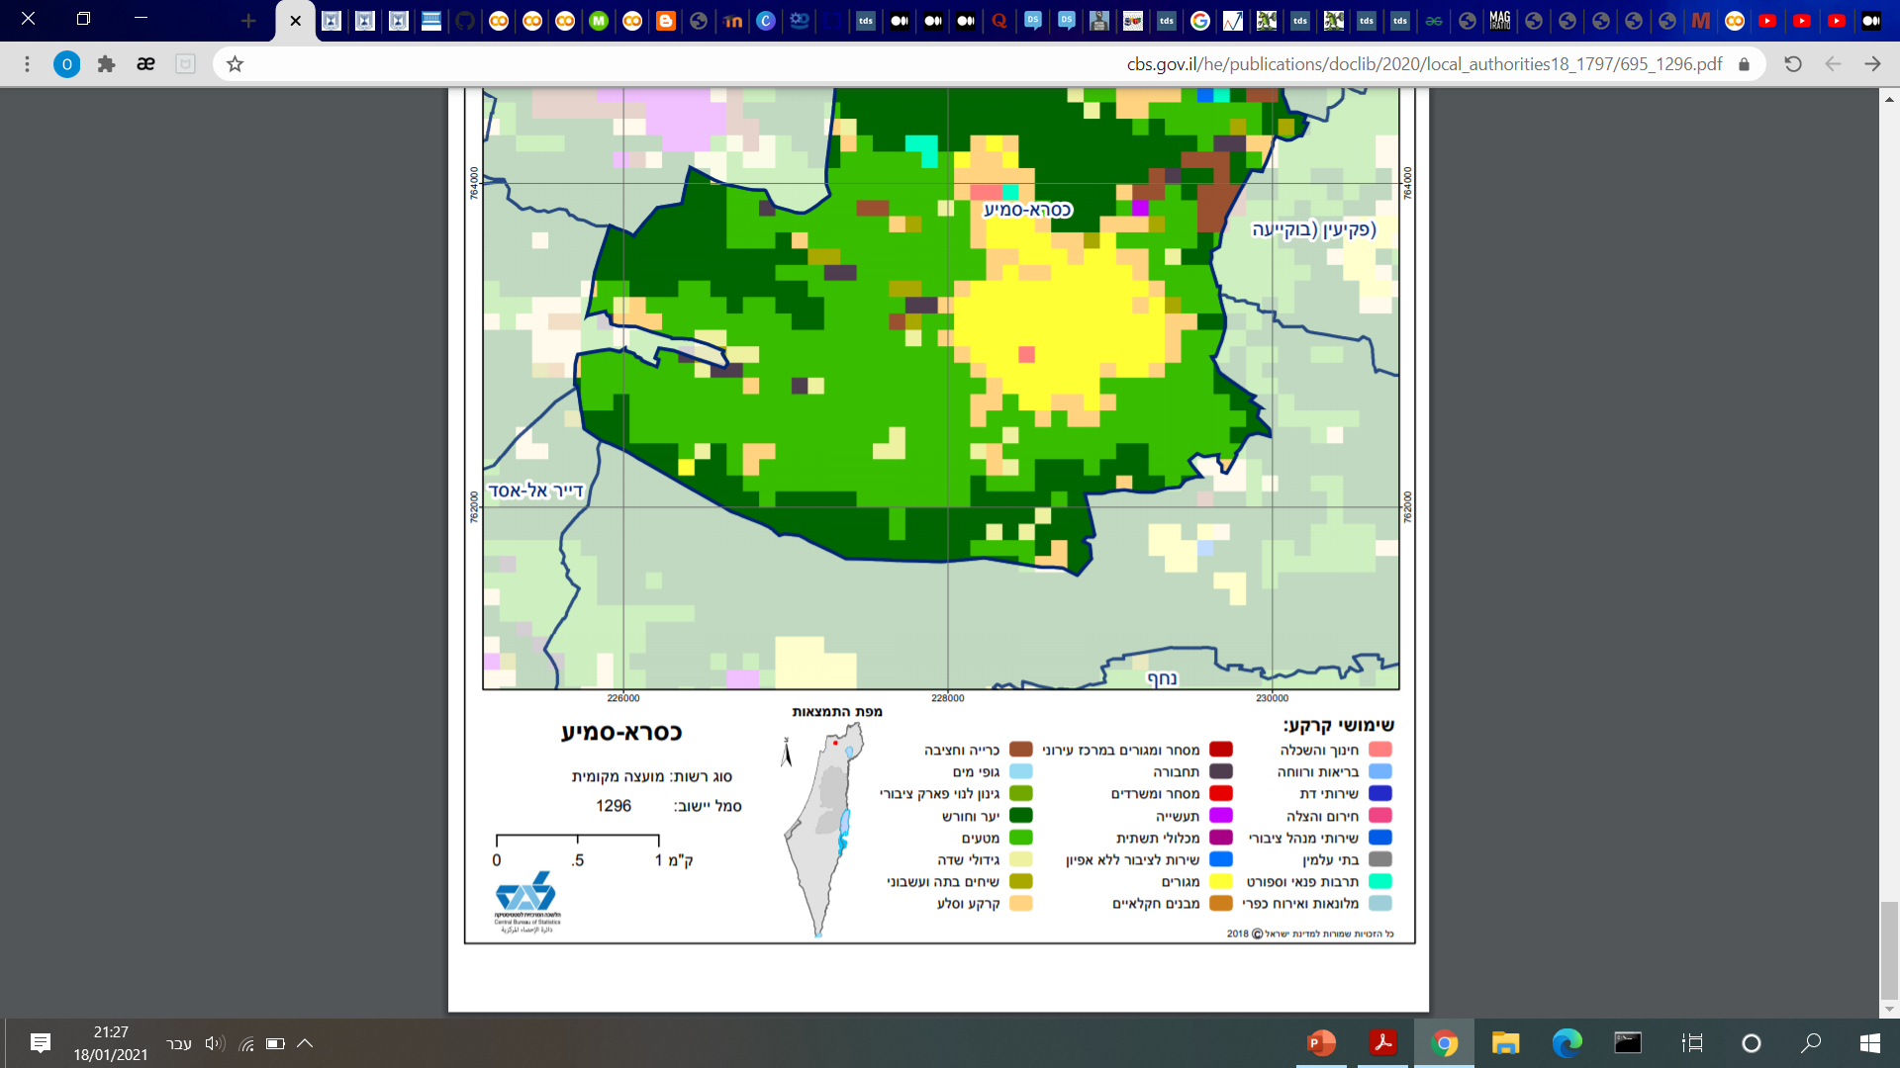
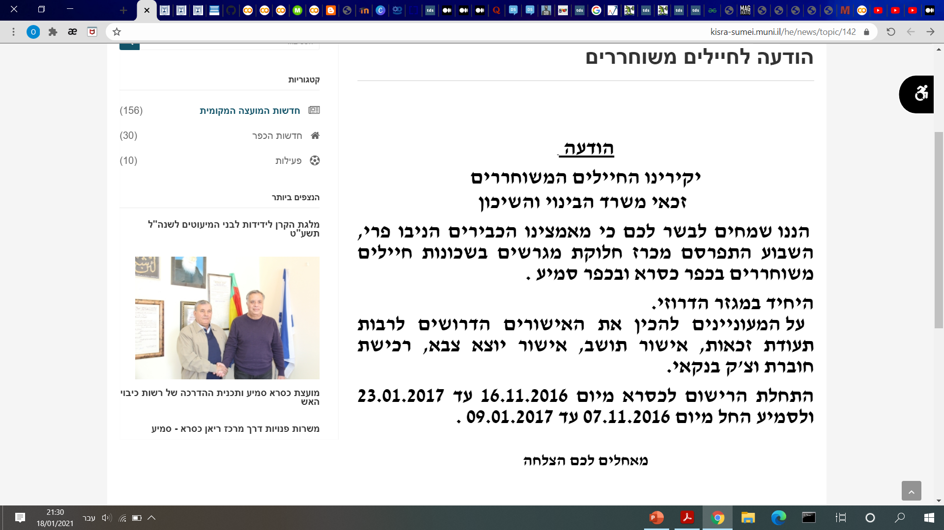
PCA 2020
כסרא-סמיע
מועצה מקומית בגליל העליון. כוללת את הכפרים כסרא וסמיע השייכים למגזר הדרוזי.

Slide 21
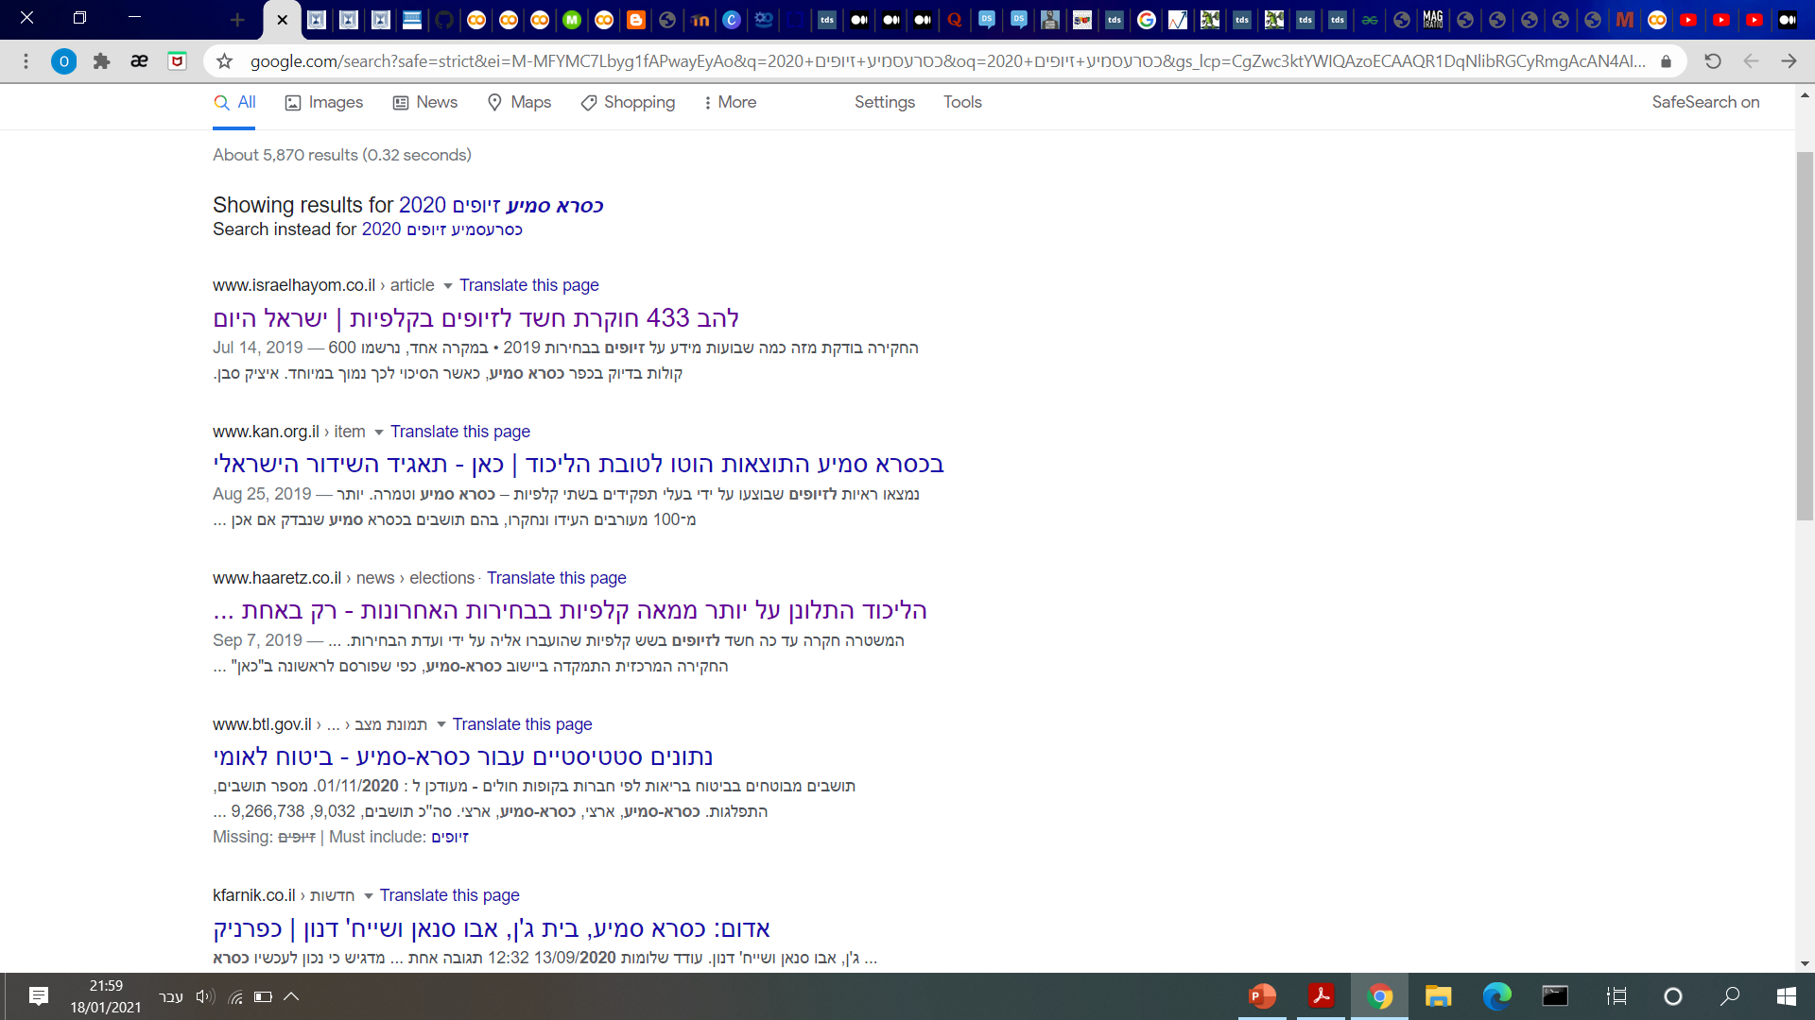
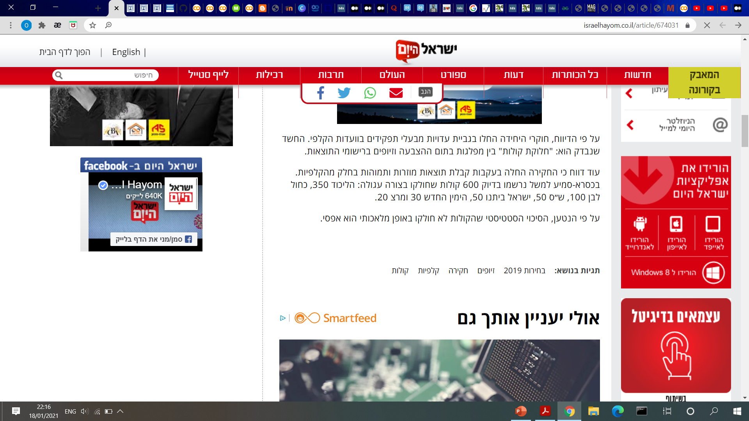
2019a

Slide 22
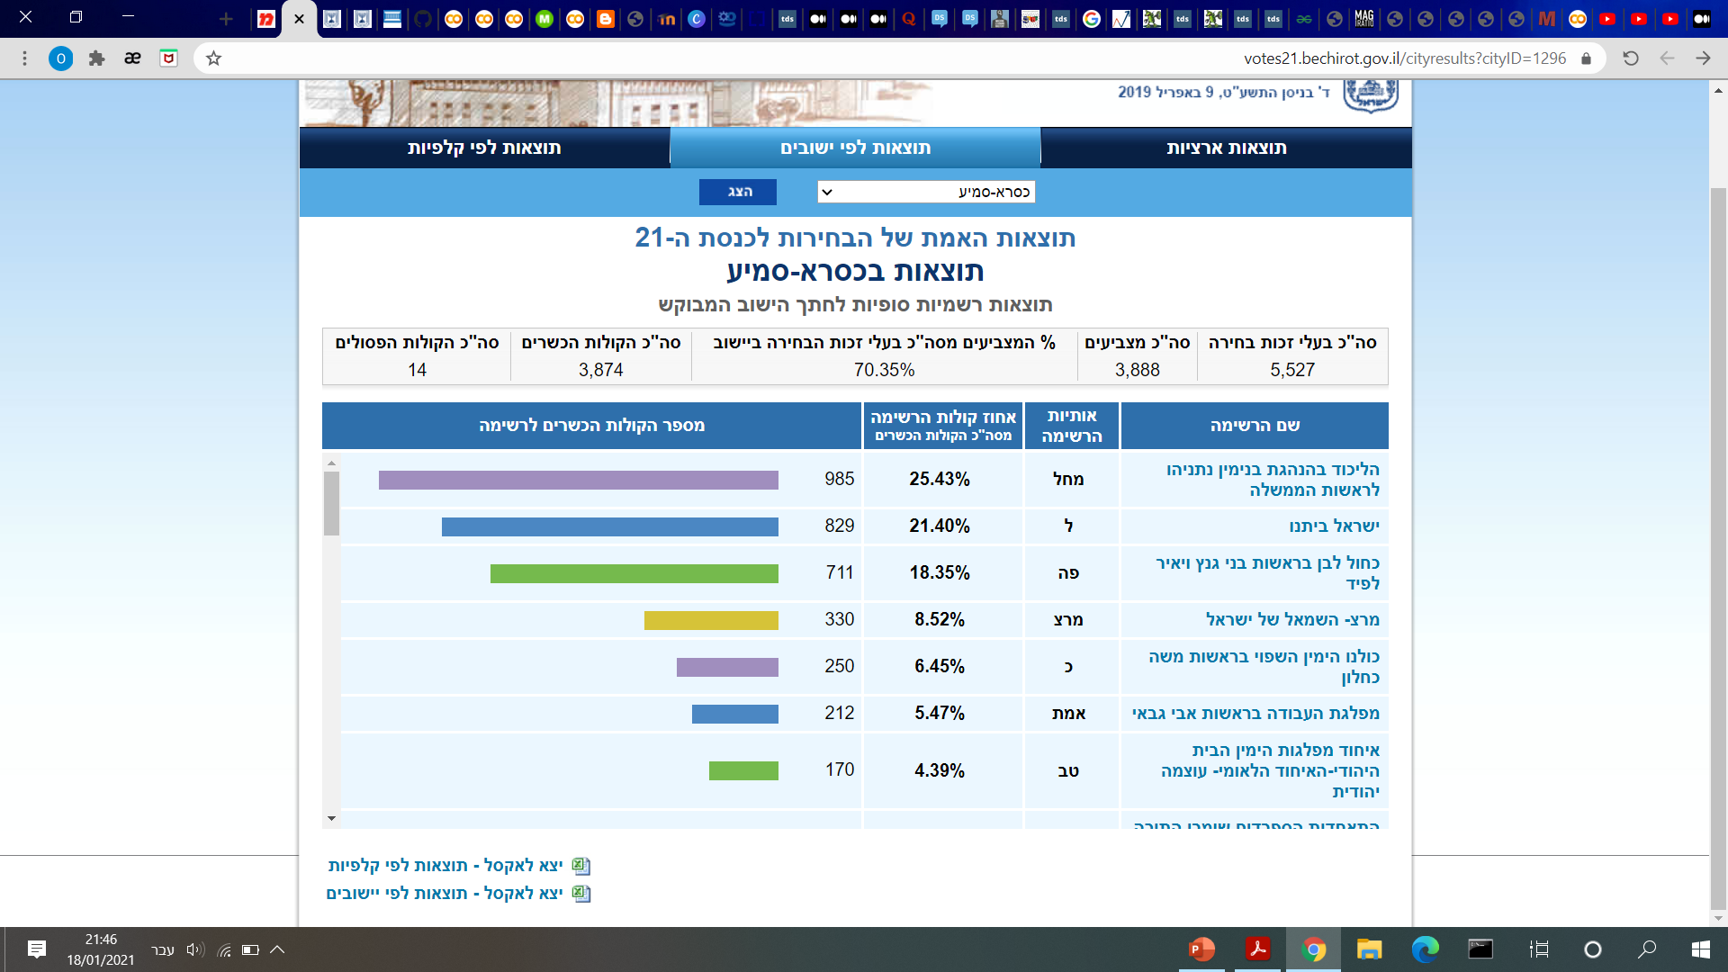

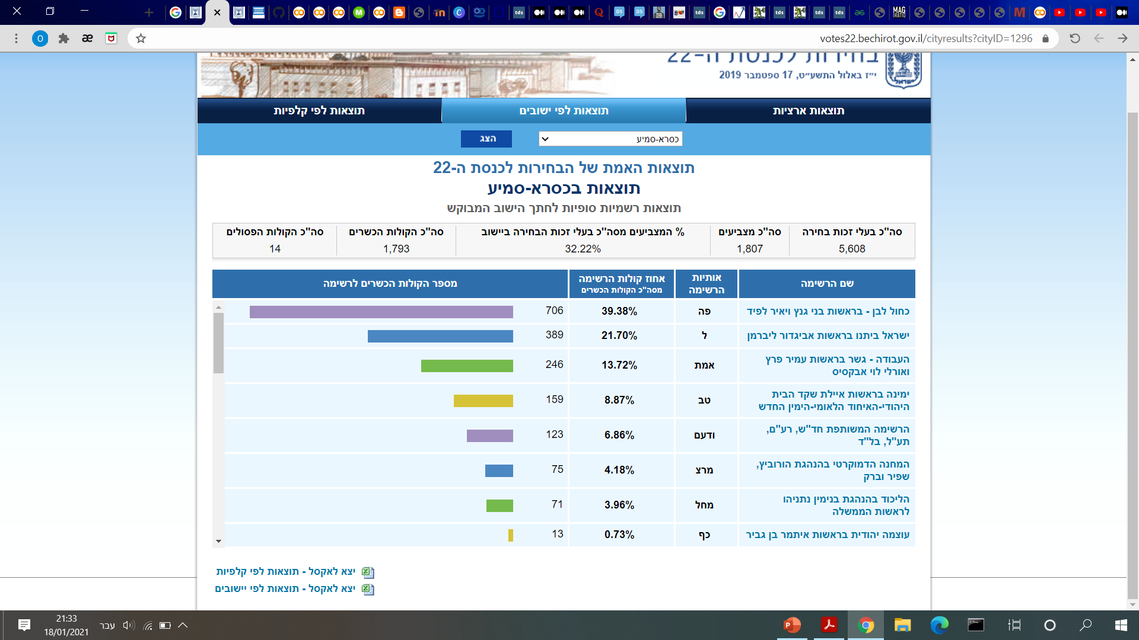

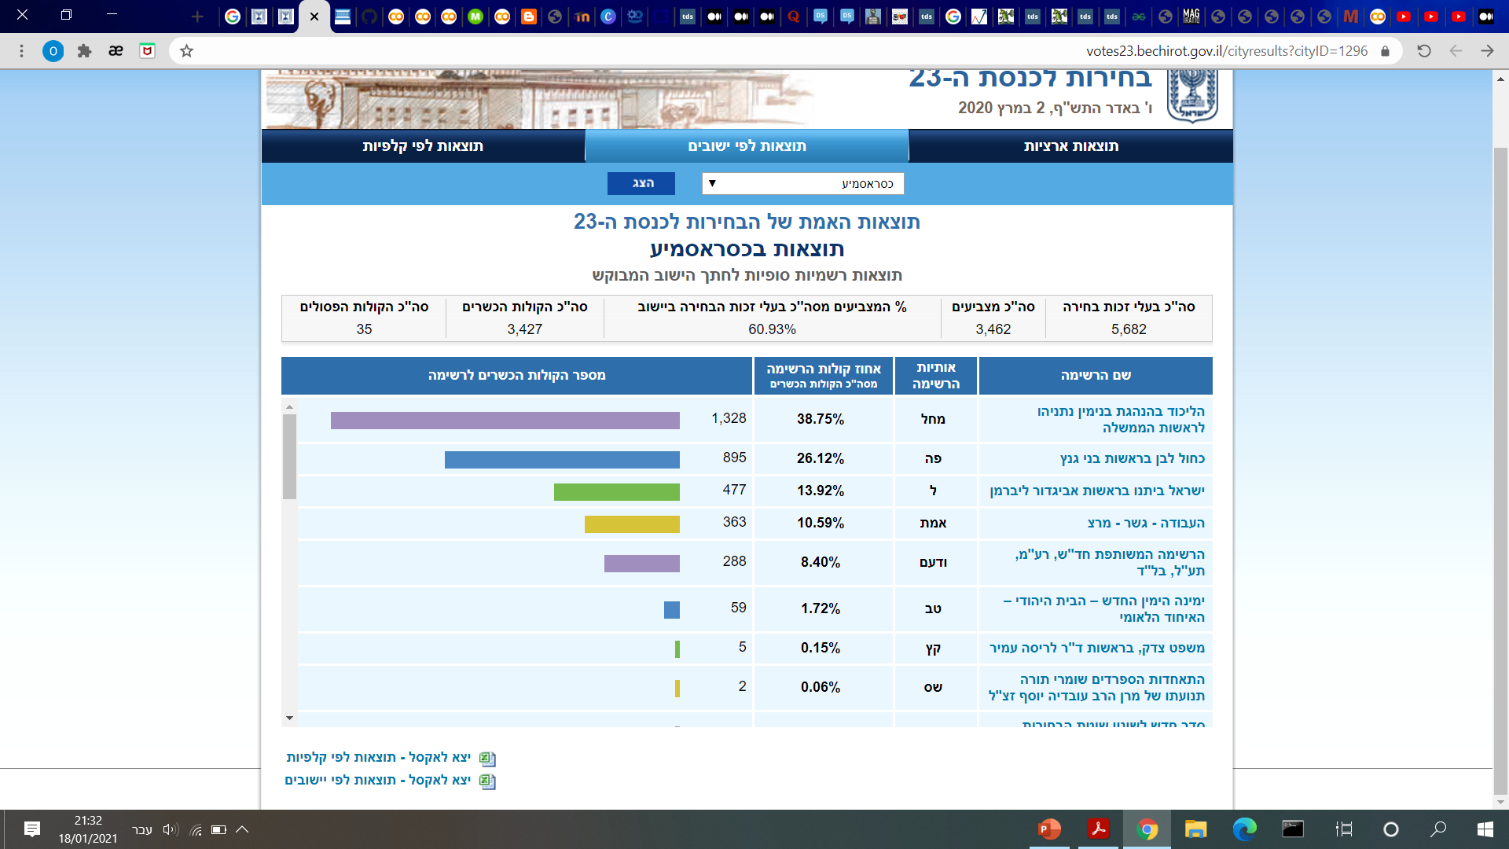

2019a
2019b
מצביעים של הליכוד נשארו בבית?
2020
מצביעים של הליכוד חזרו להצביע?

Slide 23

Thank You! See you in the next election...

